Slide 1
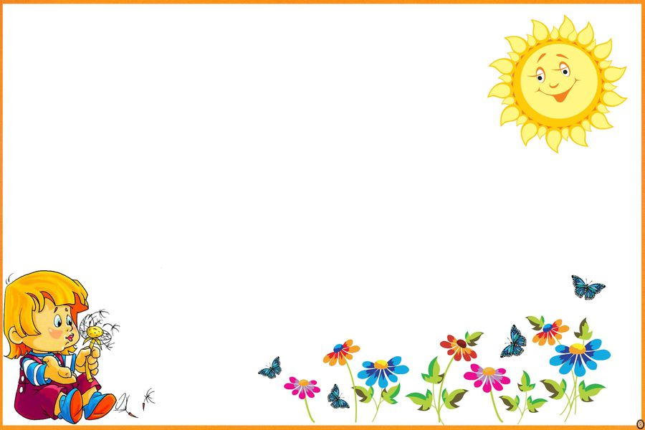
РИСОВАНИЕ ДЛЯ ДЕТЕЙ
ПОДГОТОВИТЕЛЬНОЙ ГРУППЫ
НА ТЕМУ «ВЕТКА РЯБИНЫ»
ПОДГОТОВИЛИ ВОСПИТАТЕЛИ
МЯСИНА О.В. И ГРИНИНА Л.Г.

Slide 2
Цель: выполнение рисунка в смешанной технике рисования: примакивание, тычок, рисование кончиком кисти, рисование пальцем. Задачи: 1. Создать обстановку комфортного психологического климата. 2. Учить изображать акварельными красками на листе бумаги ветку рябины, используя разные техники рисования: примакивание, тычок, рисование кончиком кисти, рисование пальцем. 3. Развивать умение смешивать краски на листе бумаги, на палитре. 4. Воспитывать умение замечать и отражать в рисунке красоту природы.

Slide 3
Рябина считалась символом счастья и мира в семье, поэтому возле дома всегда старались посадить рябиновое деревце. Загадки про рябину: Много ягодок – огней Будет осенью на ней. И подарит для Марины Бусы красная ...(Рябина) Я смотрю в свое окно, Вижу дерево одно. Гроздья красные висят, Птички скушать их хотят. (Рябина)

Slide 4
Приступим к работе. Для рисунка нам понадобятся: белый плотный лист бумаги (лучше акварельной); акварель, гуашь, две кисточки: пони или белка № 1 и № 2; двойной стакан-непроливайка для воды.

Slide 5
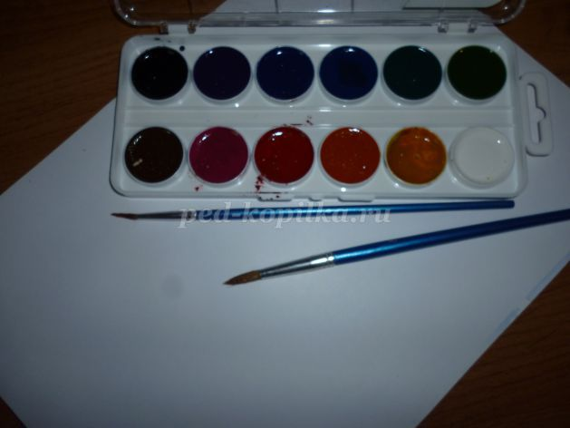
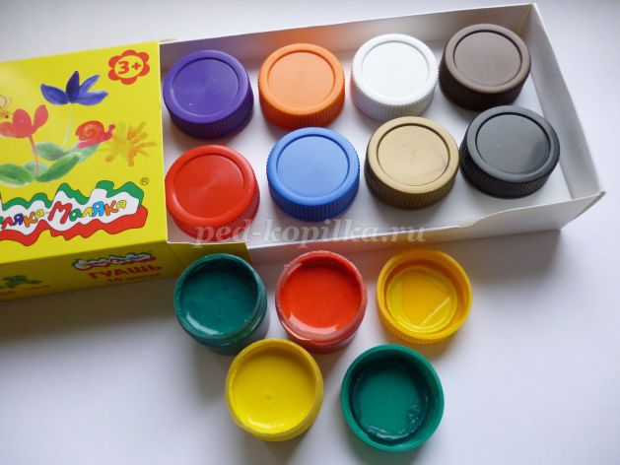
Работу будем начинать с тонирования листа бумаги. Для этого нам понадобятся акварельные краски, поролоновый тампон, вода.

Slide 6
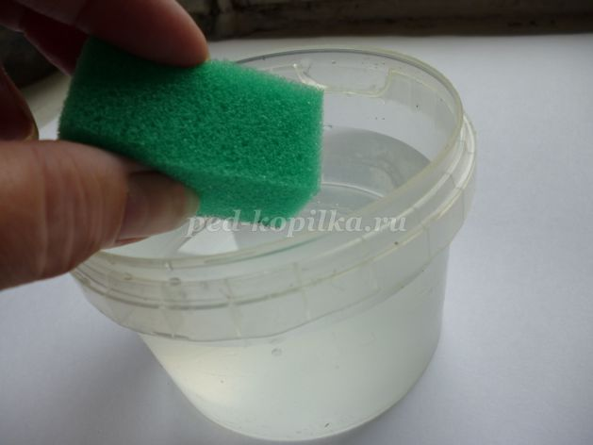
Пропитываем тампон водой, лишнюю воду отжимаем.

Slide 7
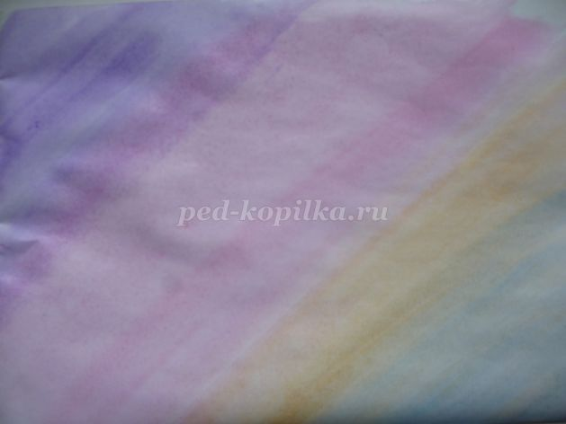
Набираем нужный оттенок акварели, наносим ровным слоем на лист бумаги. Тонировать лист можно одним цветом, или смешивая постепенно на листе бумаги, плавно переходя от одного цвета к другому.

Slide 8
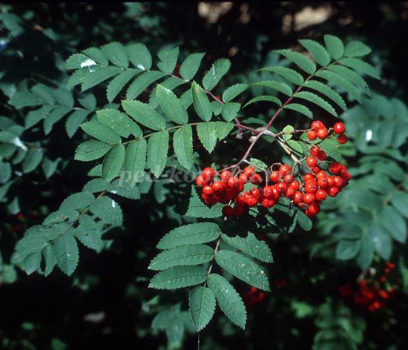
Пока тонированный лист бумаги сохнет, рассмотрим с детьми ветку рябины: строение, оттенки цвета, форму листьев и плодов.

Slide 9
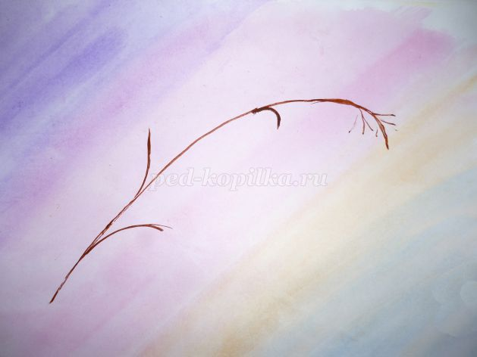
Набираем на кисть (№1) акварель коричневого цвета и по диагонали наносим рисунок ветки рябины.

Slide 10
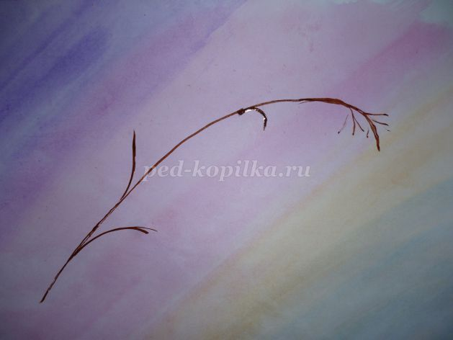
Этой же краской и кистью рисуем маленькие веточки на конце для первой кисти рябины и для второй.

Slide 11
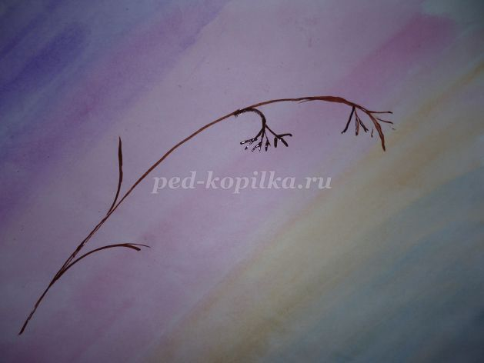
Зелёной краской рисуем основу для листьев

Slide 12
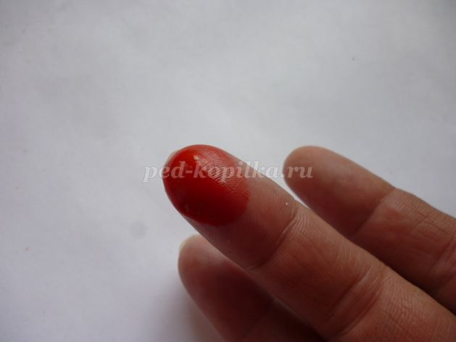
Рисуем ягоды: Чтобы нарисовать ягоды рябины, будем использовать технику « рисование пальцем». Подушечку одного пальца опускаем в красную гуашь ( как бы набираем краску на палец).

Slide 13
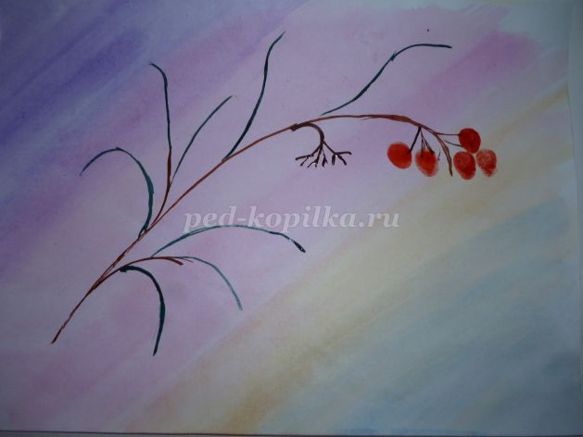
Делаем отпечаток пальцем в том месте, где наметили рисовать ягодки. Таким образом, формируем кисти рябины.

Slide 14
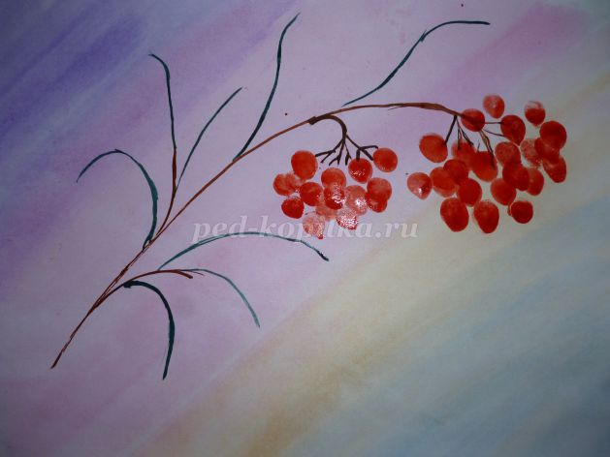

Slide 15
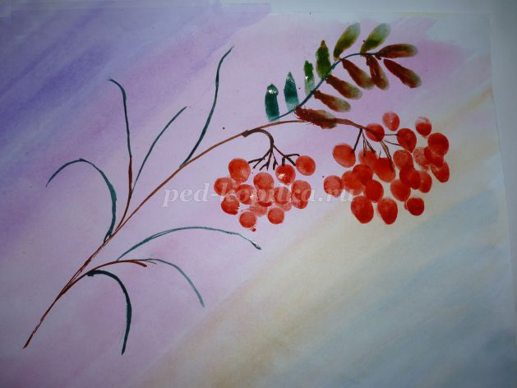
Начинаем рисовать листья. Листья будем рисовать «примакиванием», т.е. кисть с краской прикладываем к тому месту, где наметили рисовать листья. Надо обратить внимание детей на сложную форму листа. Маленькие части листа, которые мы рисуем примакиванием кисти, находятся друг против друга.

Slide 16
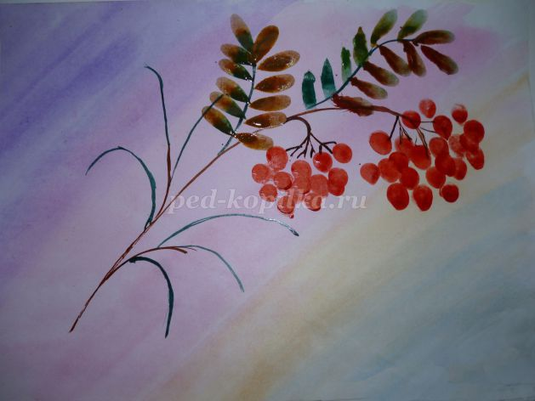
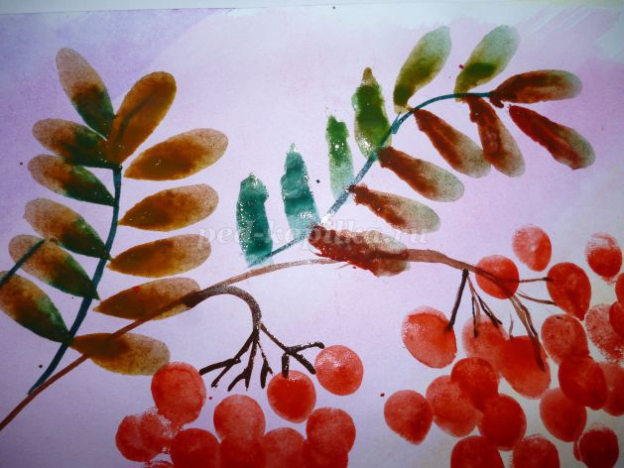
Для смешивания красок, на кисточку можно сначала набрать жёлтую краску, потом на кончик ещё набрать зелёную. Листья получатся разноцветные.

Slide 17
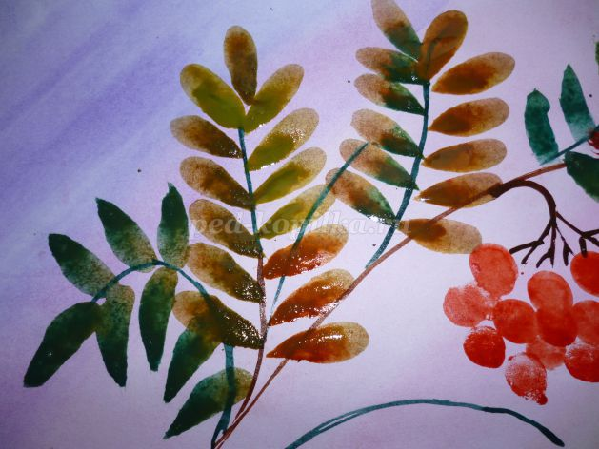
Использовать можно разные оттенки коричневого, жёлтого, красного.

Slide 18
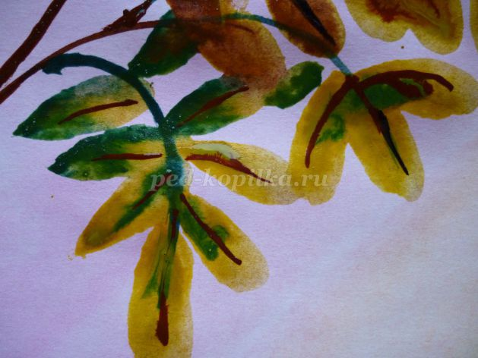
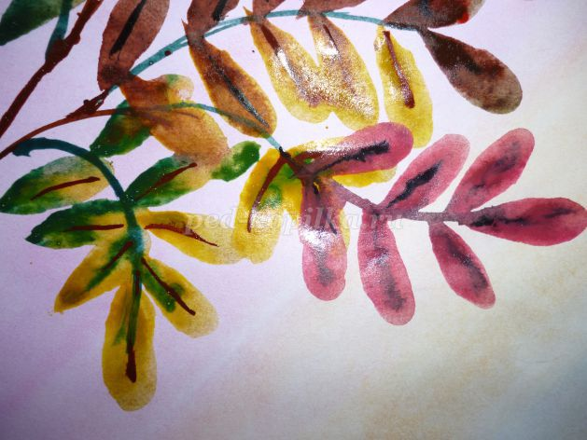
Не дожидаясь, пока листочки высохнут, начинаем рисовать прожилки на листьях тёмной краской (коричневой, тёмно-зелёной)

Slide 19
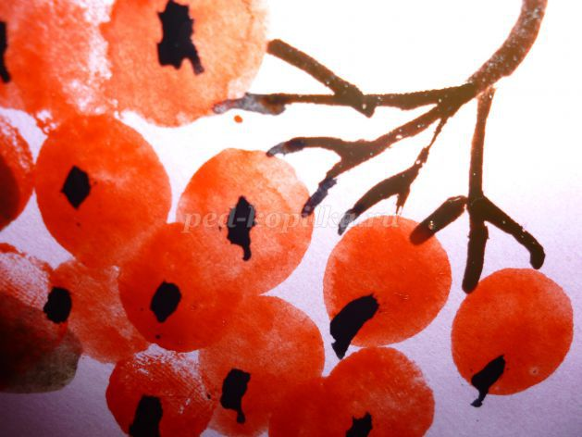
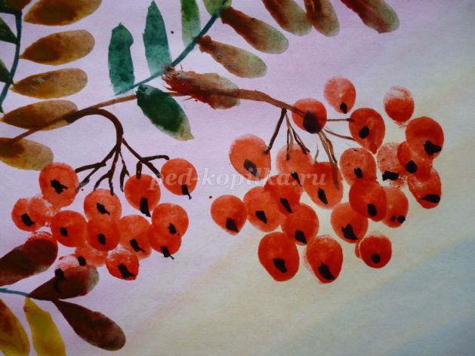
Дорисовываем ягоды: Чтобы ягодки совсем были похожи на настоящие, нарисуем кончиком маленькой кисточки по одной чёрной точке на каждой ягодке

Slide 20
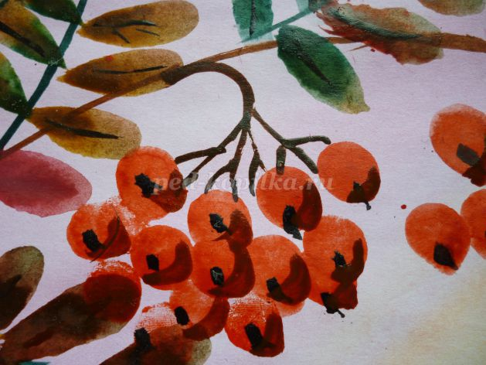
Теперь рисуем тень внизу каждой ягодки коричневой или бардовой краской, чтобы ягоды рябины были объёмными.

Slide 21
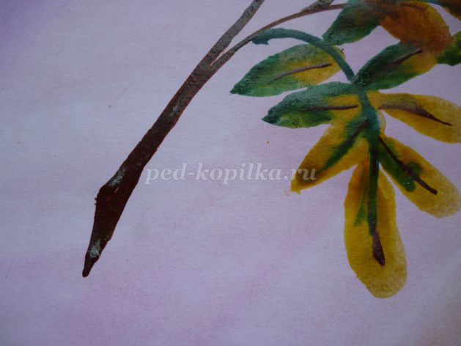
Прорисовываем срез ветки, делаем его потолще

Slide 22
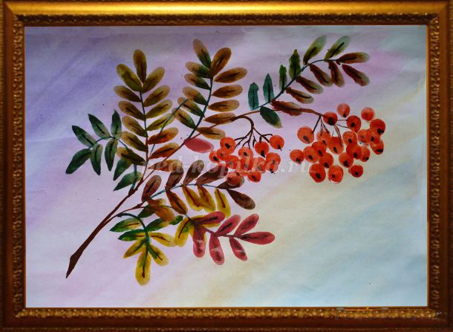
Работа готова: можно оформить работу в рамочку.

Slide 23
СПАСИБО
ВНИМАНИЕ!

